Slide 1
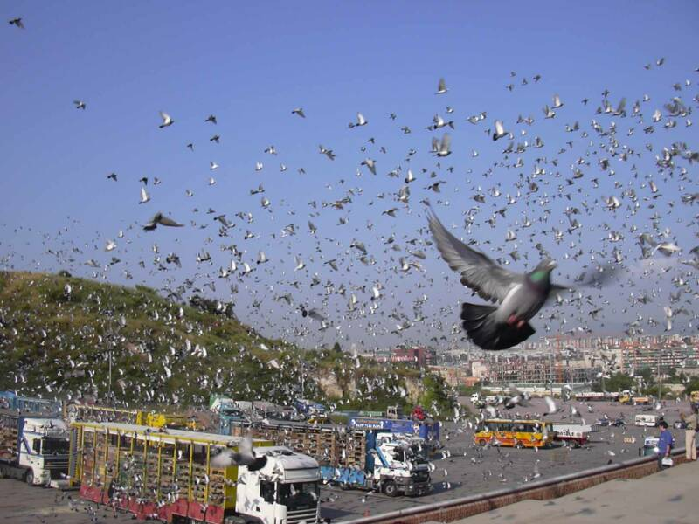
স্বাগতম

Slide 2
পরিচিতি
শিক্ষক পরিচিতি
পাঠ পরিচিতি
* বুলবুল হাসান
* সহকারি শিক্ষক
* পশ্চিম আটগ্রাম সরকারি প্রাথমিক বিদ্যালয়, দুপচাঁচিয়া, বগুড়া ।
শ্রেণিঃ ২য়
বিষয়ঃ গণিত
পাঠঃ গুণের ধারণা
পাঠ্যাংশঃ ২ এর গুণ
সময়ঃ ৪০ মিনিট
তারিখঃ ১৭/০১/২০২১

Slide 3
শিখনফলঃ
১২.১.১- উপকরণ ব্যবহার করে গুণ করতে পারবে।
১২.১.২-গুণের নামতা(১-১০) বলতে ও ব্যবহার করতে পারবে( ২ আর নামতা)

Slide 4
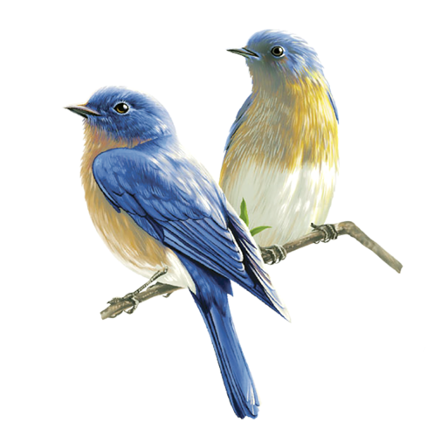
এসো কিছু ছবি দেখি
একটি ডালে কয়টি পাখি বসে আছে?
২ টি
কয়টি ডালে পাখি বসে আছে?
৩ টি
মোট কয়টি পাখি বসে আছে?
৬ টি
কিভাবে বের করলে ?
যোগ করে
একে আর কিভাবে বের করা যায় ?
গুণ করে

Slide 5
আজকের পাঠ
“গুণ”

Slide 6
×
গুণ চিহ্ন

Slide 7
বাস্তব পর্যায়ঃ
শিক্ষার্থী , কলম, কাঠি, মার্বেলের সাহায্যে গুনের ধারণা দিব।

Slide 8
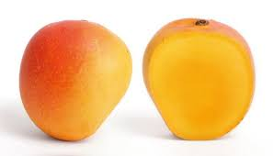
অর্ধ-বাস্তব পর্যায়
২ × ১ = ২
২ × ২ = ৪
২ × ৩ = ৬

Slide 9
২×৪=৮
২×৫=১০
২×৬=১২

Slide 10
২×৭=১৪
২×8=16

Slide 11
২×৯=১৮
২×১০ =২০

Slide 12
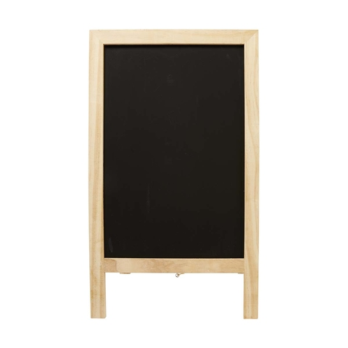
২×১=২
২×২=৪,
২×৩=৬,
২×৪=৮,
২×৫=১০
বস্তু নিরপেক্ষ পর্যায়ঃ
২×১=২
২×২=৪,
২×৩=৬,
২×৪=৮,
২×৫=১০

Slide 13
দলীয় কাজ
ক দলঃ২ এর ঘরের নামতা লিখবে
১. ২×৪=?
২. ২×৫=?
খ দলঃ ২ এর ঘরের নামতা লিখবে
১. ২×৩=?
২. ২×৮=?

Slide 14
মূল্যায়ন
১. × চিহ্ন কেমন হয়?
২. ২ এর ঘরের নামতা বলো।
৩. ২ এর ঘরের নামতা নিজ নিজ খাতায় লিখ।

Slide 15

ধন্যবাদ

